Slide 1
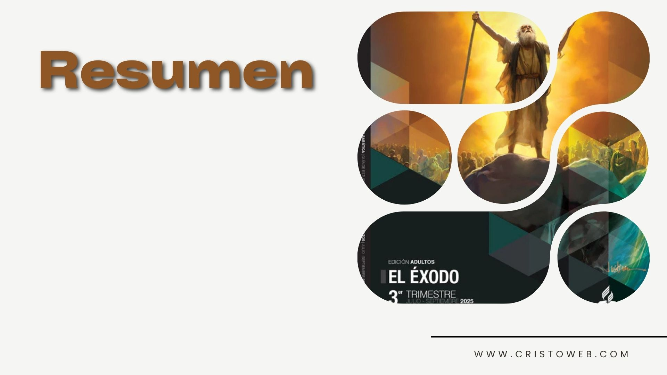
Lección 05
LA PASCUA
“Y cuando sus hijos les pregunten: ‘¿Qué significa este rito?’, responderán: ‘Es la víctima de la Pascua en honor del Señor, que pasó por alto las casas de los israelitas en Egipto, cuando hirió a los egipcios, y libró nuestras casas’ ” (Éxo. 12:26, 27).

Slide 2

Cristo el Cordero de Pascua

Slide 3

1
La Pascua fue
el rito establecido
por Dios para que los israelitas se protegieran y fueran librados de la décima plaga que caería sobre Egipto.
¿Cómo se relacionan
la Pascua y la
décima plaga?

Slide 4

1 Jehová dijo a Moisés: Una plaga traeré aún sobre Faraón y sobre Egipto, después de la cual él os dejará ir de aquí; y seguramente os echará de aquí del todo.4 Dijo, pues, Moisés: Jehová ha dicho así: A la medianoche yo saldré por en medio de Egipto, 5 y morirá todo primogénito en tierra de Egipto, desde el primogénito de Faraón que se sienta en su trono, hasta el primogénito de la sierva que está tras el molino, y todo primogénito de las bestias. 6 Y habrá gran clamor por toda la tierra de Egipto, cual nunca hubo, ni jamás habrá. 7 Pero contra todos los hijos de Israel, desde el hombre hasta la bestia, ni un perro moverá su lengua, para que sepáis que Jehová hace diferencia entre los egipcios y los israelitas.
Éx. 11: 1, 4-71

Slide 5
26 Y cuando sus hijos les pregunten: “¿Qué significa para ustedes esta ceremonia?”, 27 responderán: “Este sacrificio es la Pascua del Señor, que en Egipto pasó de largo por las casas israelitas. Hirió de muerte a los egipcios, pero salvó la vida de nuestras familias”». Al oír esto, los israelitas se postraron y adoraron al Señor,
Éx. 12: 26-27 NVI

Slide 6

A
La décima plaga fue el clímax o punto culminante de la serie. El pueblo debía prepararse adecuadamente de antemano para su llegada porque había vidas en juego. A los primogénitos les esperaba la vida o la muerte, lo que ponía a las familias en un estado de máxima alerta. Cada familia debía responder una pregunta crucial: ¿Confiarían en el Señor y en la provisión hecha por él para la vida o la ignorarían?
Material para el maestro.

Slide 7
2
La liberación
de la esclavitud, así como la salvación a través de la sangre del cordero, que prefiguraba el sacrificio de Cristo.
¿Qué simboliza
la Pascua?

Slide 8
13 La sangre servirá para señalar las casas donde ustedes se encuentren, pues al verla pasaré de largo. Así, cuando hiera yo de muerte a los egipcios, no los tocará a ustedes ninguna plaga destructora. 14 »Este es un día que deberán conmemorar. Es una fiesta en honor del Señor, y las generaciones futuras deberán celebrarla —será un estatuto perpetuo.
Éx. 12: 13-14 NVI

Slide 9
5 Desháganse de la vieja levadura para que sean masa nueva, panes sin levadura, como lo son en realidad. Porque Cristo, nuestro Cordero pascual, ya ha sido sacrificado.
1 Cor. 5: 7 NVI

Slide 10
B
Las familias creyentes celebraban la Pascua como el juicio de la salvación. Esta sangre tiene un significado más profundo. El sacrificio de cada cordero señalaba a Jesucristo, el verdadero Cordero de la Pascua, quien se sacrificaría por la humanidad. Por lo tanto, quienes lo aceptan como su Salvador personal reciben la promesa de que vivirán eternamente con él.
Material para el maestro.

Slide 11
3
Los padres
israelitas debían contar la historia a sus hijos, haciéndola una experiencia viva y personal para cada generación.
¿Cómo se transmitía
la historia de la Pascua?

Slide 12
14»El día de mañana, cuando sus hijos pregunten: “¿Y esto qué significa?”, ustedes responderán: “El Señor, desplegando su poder, nos sacó de Egipto, país donde fuimos esclavos. 15 Cuando el faraón se empeñó en no dejarnos ir, el Señor quitó la vida a todos los primogénitos de Egipto, tanto de hombres como de animales. Por eso ofrecemos al Señor en sacrificio el primer macho que nace y rescatamos a nuestros primogénitos”. 16 Esto será para ustedes como una marca distintiva, en la mano o en la frente, de que el Señor nos sacó de Egipto desplegando su poder».
Éx. 13: 14-16 NVI

Slide 13
C
Los padres debían instruir a sus hijos y estos a los suyos perpetuamente. Debían revivir la liberación de la esclavitud en Egipto no solo con palabras, sino con hechos. La experiencia debía mantenerse vigente y la historia debía ser actualizada como si estuviera ocurriendo en el presente. El acontecimiento histórico debía convertirse en algo existencial y personal. De este modo, la historia sería revivida, la memoria refrescada y no se olvidaría lo ocurrido.
Material para el maestro.

Slide 14
4
Fue un juicio
divino contra los dioses falsos de Egipto y un castigo por el maltrato egipcio a los hijos de Israel.
¿Qué representa
la muerte de los
primogénitos egipcios?

Slide 15
29 A medianoche el Señor hirió de muerte a todos los primogénitos egipcios, desde el primogénito del faraón en el trono hasta el primogénito del preso en la cárcel, así como a las primeras crías de todo el ganado. 30 Todos en Egipto se levantaron esa noche, lo mismo el faraón que sus funcionarios, y hubo grandes lamentos en el país. No había una sola casa egipcia donde no hubiera algún muerto.
Éx. 12: 29-30 NVI

Slide 16
11 Ahora sé que el Señor es más grande que todos los dioses, por lo que hizo a quienes trataron a Israel con arrogancia».
Éx. 18: 11 NVI

Slide 17
D
Nuestras decisiones y acciones equivocadas tienen consecuencias que no solo nosotros padecemos, sino que también afectan a otros, a veces a muchos inocentes. Tal es la naturaleza del pecado.
Lección del jueves.

Slide 18

¿Aceptas a Cristo como tu salvador personal para que vivas eternamente con Él?

